Slide 1
NIRMANA TITIK
Pertemuan 2

Slide 2




Titik (dot/ point)
•
Unsur rupa yang paling dasar dengan karakteristik tidak memiliki
panjang dan lebar. Hanya memiliki daerah atau ruang

Slide 3


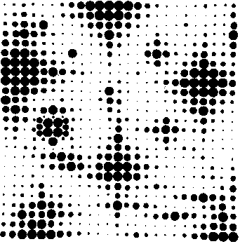
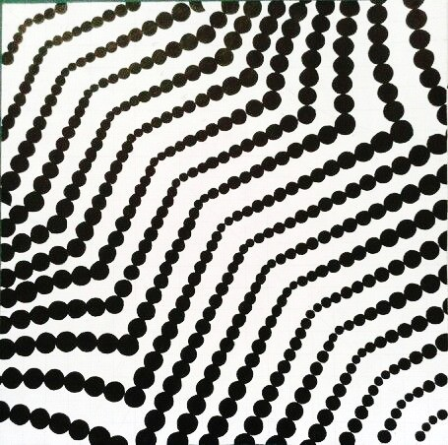
Contoh Nirmana Titik

Slide 4

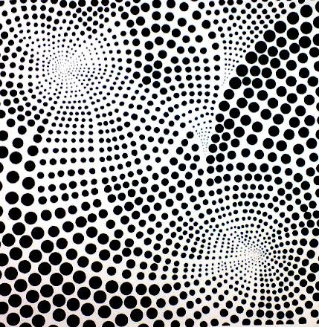

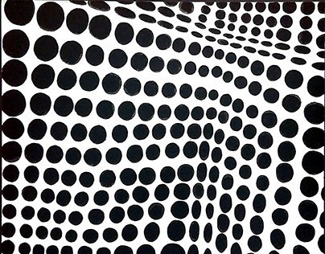
Contoh Nirmana Titik

Slide 5
Fungsi dan Aplikasi Nirmana Titik
•
Titik sebagai tanda (mewakili unsur)
Titik dapat hadir sebagai tanda dan mewakili bentuk. Titik seringkali
tidak harus berbentuk bulat, bisa saja kotak atau segitiga. Pengertian
titik sebagai tanda karena ukuran yang dihadirkannyaberbentuk kecil
(sangat kecil) dan merupakan wujud pemunculan bentuk dalam ukuran
terbatas

Slide 6

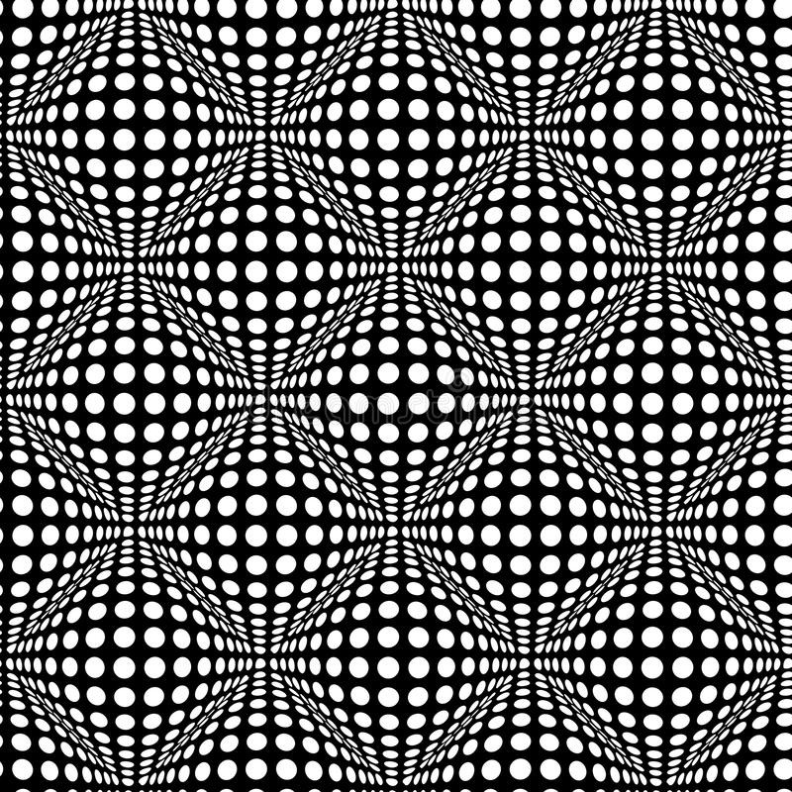
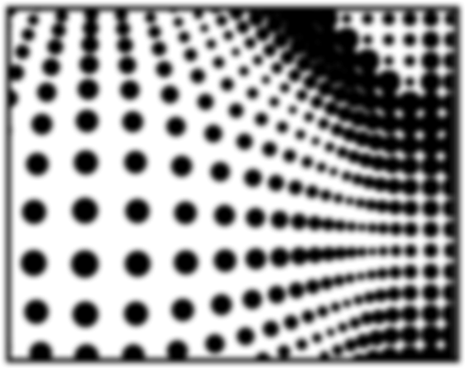

Titik Sebagi Garis Ilusi
•
Dalam eksplorasi, titik dimunculkan secara berulang, baik beraturan
maupun tidak beraturan dapat memunculkan kesan suatu garis atau
bidang

Slide 7
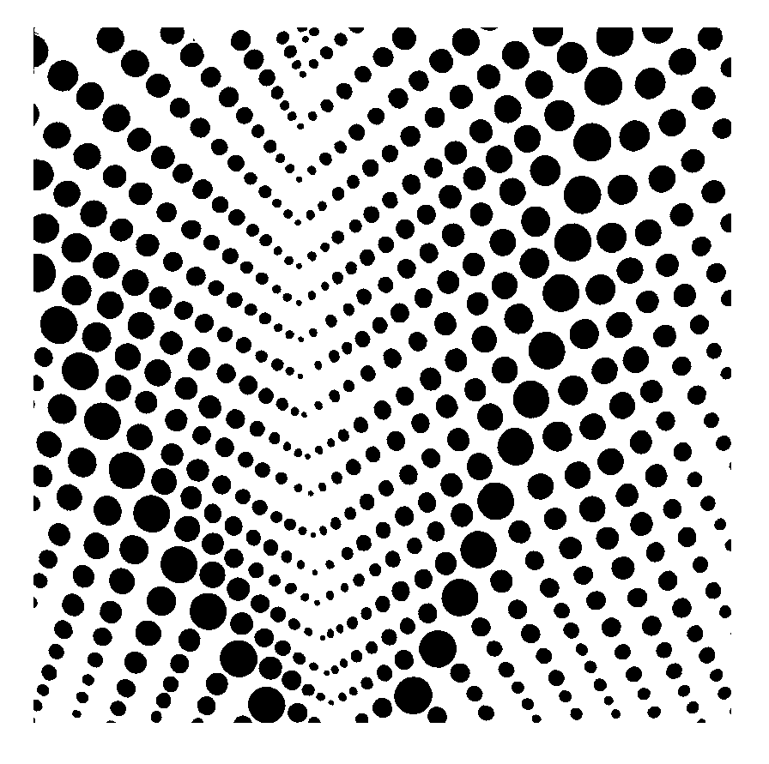


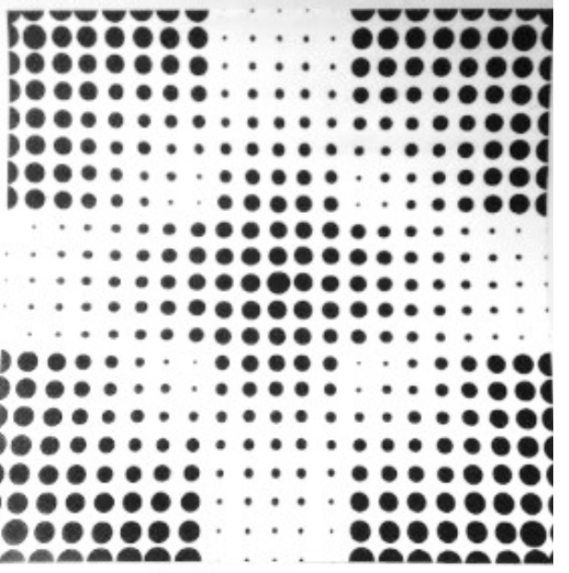
Titik sebagai isi (volume) dan ruang
•
Titik yang disusun dengan membedakan besaran (besar kecil) secara
kontinyu dan jarak yang dapat memunculkan kesan isi, ruang, atau
volume.

Slide 8




Titik sebagai bidang/ bentuk
•
Titik dapat dijadikan atau dimanfaatkan sebagai pembentuk bidang/
bentuk. Titik – titik yang disusun berdasarkan struktur, secara
preseptual memberi pengalaman pada suatu bidang atau bentuk.

Slide 9



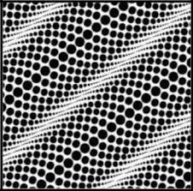
Titik sebagai gerak
•
Titik dapat pula dimanfaatkan untuk memunculkan kesan gerak.
Dengan Menyusun aatau meletakkanyadalam linearitas. Lurus,
lengkung, kurva, titik dapat menghasilkan sebuah
Gerakan baik real
maupun imajiner.

Slide 10
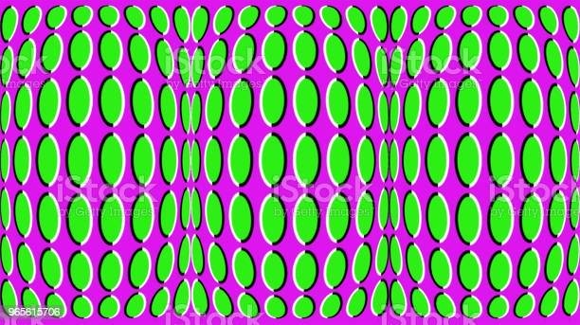
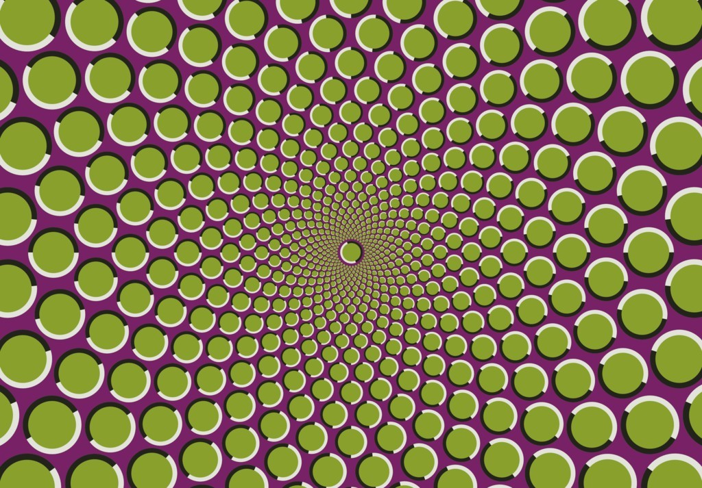
Kombinasi titik – warna – gelap terang

Slide 11
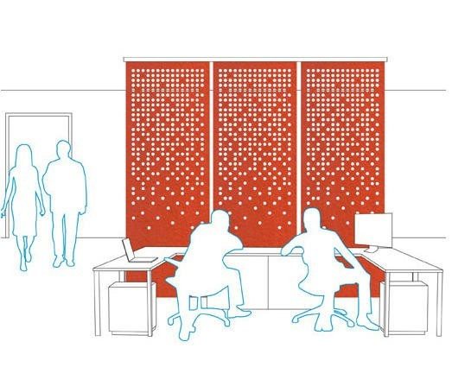

Penerapan Nirmana Titik Pada
Ruang

Slide 12
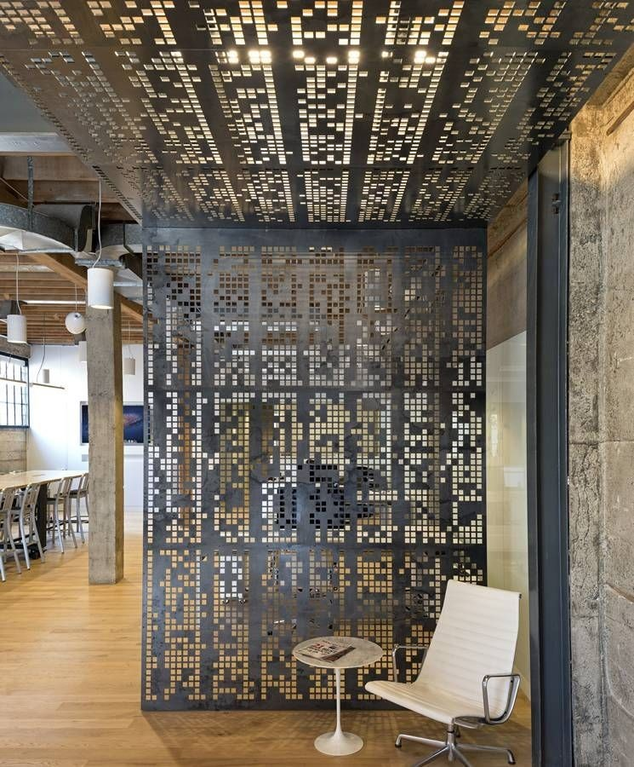
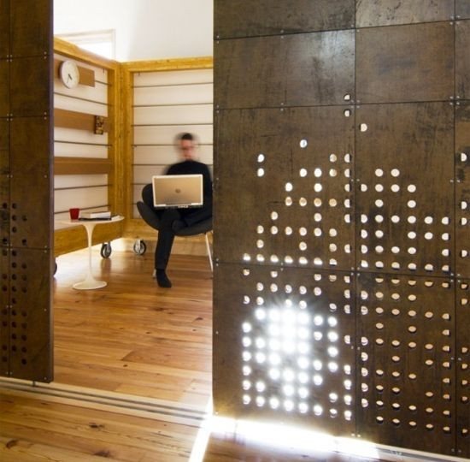

Slide 13


Slide 14


Slide 15
Asistensi Tugas 1
Soal
•
Buatlah 3 alternatif sketsa karya nirmana
titik, sehingga tercipta sebuah ilusi atau
kesan gerak
•
•
•
•
Ukuran asistensi draft 20x20cm
Ukuran grid minimal 5mm
Bisa menggunakan pensil/ spidol hitam
Untuk format pengumpulan menggunakan tinta cina, ukuran garis bisa diperbanyak jumlahnya atau diperbesar ukurannya

